Slide 1
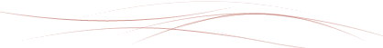


Faculté des Sciences Dhar El Mahraz de Fès
Filière: Sciences Mathématiques et Informatique
En vue de l’obtention du Diplôme Licence sciences
Sujet:
Système de détection faciale: Age ,Genre et Emotion
Soutenu le 20/05/2023
Par :
CHETOUI Mohammed Amine
ESSALEH Abdelmoghit
Devant le jury:
Mme EL Hajouji Amal Encadrante
Mr Examinateur
Mr Examinateur
Notes:
Avant d’entammer notre présentation; permettez nous de remercier Mme Amal EL-Hajouji et les membres de jury d’avoir accepter d’evaluer notre travail qui s’intitule : Système de détection Facial ,Age ,Genre et Emotion

Slide 2
INTRODUCTION GÉNÉRALE
Notes:
La reconnaissance faciale est devenue un domaine de recherche en plein essor. grâce aux progrès technologiques et à l'émergence de nouvelles applications dans divers secteurs tels que la sécurité et le marketing.
L'objectif principal de notre projet est de concevoir développer un système capable de détecter trois caractéristiques à partir d'images faciales : l'âge, l'émotion et le genre. Pour ce faire, nous avons utilisé des réseaux neuronaux convolutifs (CNN) pour entraîner les modèles nécessaires aux prédictions

Slide 3
PLAN
Problématique
Base de données
Préparation des données
Présentation de l’architecture CNN
Test de la performance des modèles
Détection des visages avec MTCNN
Déploiement du code avec Streamlit
Conclusion
Notes:
Pour cela ,nous allons suivre le plan suivant:
Tout d’abord, nous allons presenter la problématique de notre projet ,ensuite les bases de données utilisées et sa préparation ,puis nous presenterons l’architecture CNN et la detection des visages avec MTCNN ,ainsi la performance des modèle et le deploiement du code avec streamlit Et nous terminerons par une conclusion

Slide 4
PROBLÉMATIQUE
Notes:
Nous commençons par la problématique

Slide 5
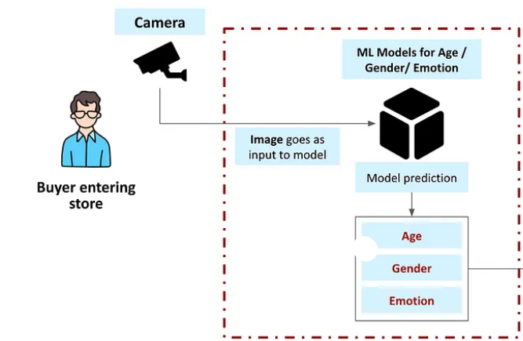

Problématique
Systéme de détection
Client dans un magasin
employé
Pas besoin d’aide
besoin d’aide
Laisser le client tranquille
Assistance personnalisée
Notes:
La problématique de mon projet consiste à détecter les visages des clients qui entrent dans un magasin en prenant une photo du client et à transmettre les informations de détection à un employé responsable d'aide. Le programme utilise la reconnaissance faciale pour détecter le genre , l'âge et l'état émotionnel du client. Ces informations sont ensuite utilisées pour évaluer si le client a besoin d'aide pour trouver un produit ou non . Si le client est en train de faire des achats sans aide, l'employé peut le laisser tranquille. Sinon l'employé peut lui offrir une assistance personnalisée.

Slide 6

Problématique
Base de données
Préparation des données
Présentation de l’architecture CNN
Détection des visages avec MTCNN
Déploiement du code avec Streamlit
Test de la performance des modèles
objectifs
Amélioration de la satisfaction client
Optimisation de l'interaction entre le client et l'employé
Objectifs
augmentation des chances de ventes
Notes:
Les objectifs qu’on veut atteindre à travers ce systéme :sont améliorer la satisfaction client ,optimiser l’interaction entre le client et l’employé ,et augmenter des chances de ventes

Slide 7
BASE DE DONNÉES
Notes:
Pour la partie de base de donnees

Slide 8
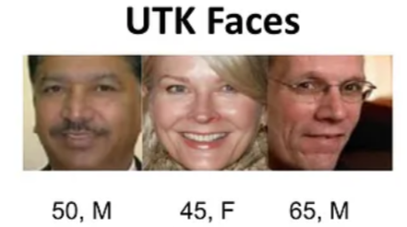
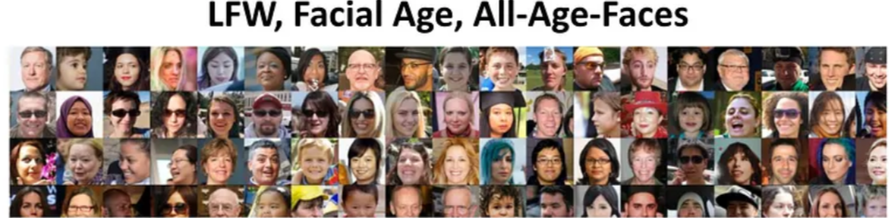
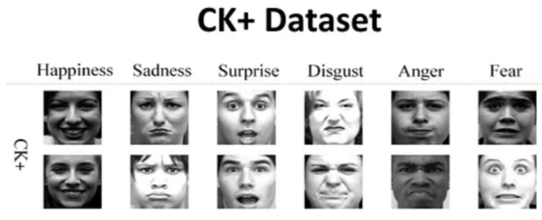
Problématique
Base de données
Préparation des données
Présentation de l’architecture CNN
Détection des visages avec MTCNN
Déploiement du code avec Streamlit
Test de la performance des modèles
UTK Face
Facial Age
CK+
24 000 images de visages
10 000 images de visages
981 images de visages
Bases de données pour le genre
Bases de données pour l’âge
Bases de données pour l’émotion
Notes:
Pour entrainer le modèle de détection de l'âge, nous avons utilisé deux bases de données principales : UTK Face et Facial Age. Pour le UTK Face il contient 24 000 images de visages, avec des annotations pour l'âge et le genre. Pour Facial Age données il contient 10 000 images de visages, séparées dans des dossiers correspondant aux catégories d'âge.
Pour entrainer le modèle de détection du genre. Nous avons utilisé seulement UTK Face
En ce qui concerne l’entrainement de modele de detection d’émotions, nous avons le CK+. Il contient 981 images

Slide 9
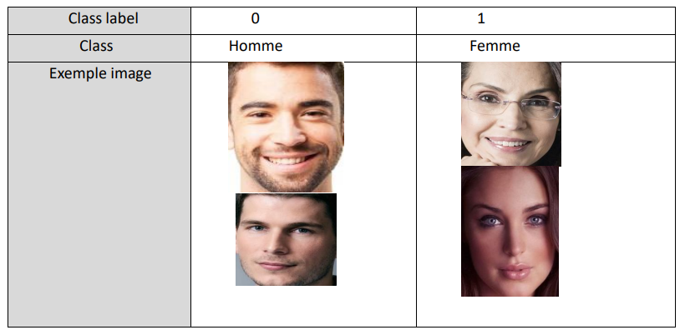
Problématique
Base de données
Préparation des données
Présentation de l’architecture CNN
Détection des visages avec MTCNN
Déploiement du code avec Streamlit
Test de la performance des modèles
Genre
Notes:
pour le genre :Nous avons attribué la valeur 0 pour représenter le genre homme et la valeur 1 pour représenter le genre femme.

Slide 10
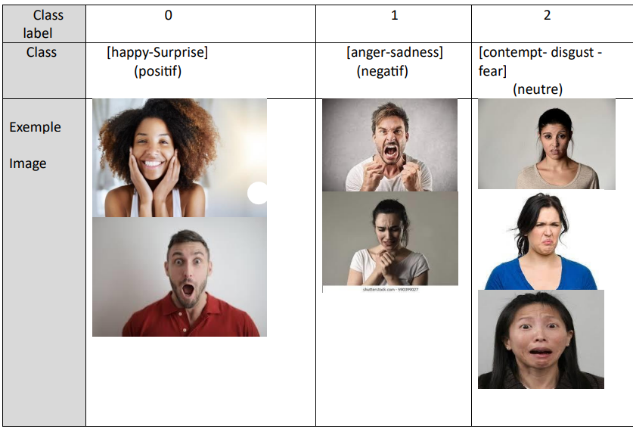
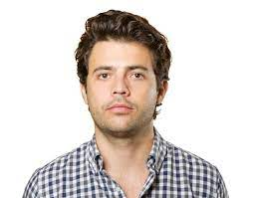
Problématique
Base de données
Préparation des données
Présentation de l’architecture CNN
Détection des visages avec MTCNN
Déploiement du code avec Streamlit
Test de la performance des modèles
Emotion
Notes:
Pour l’emotion :nous avons regroupé les expressions émotionnelles :happy,surprise ,anger,sadness,contempt, disgusr fear. en 3 classes : positive, neutre et négative.

Slide 11
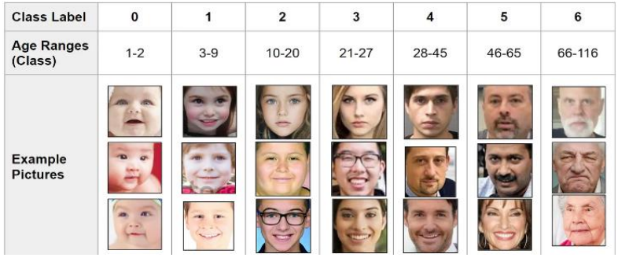
Problématique
Base de données
Préparation des données
Présentation de l’architecture CNN
Détection des visages avec MTCNN
Déploiement du code avec Streamlit
Test de la performance des modèles
Age
Notes:
Pour l’age :nous avons separer on 6 classe

Slide 12
PRÉPARATION DES DONNÉES
Notes:
Passant maintenant à la 2 éme phase qui est la Préparation des données

Slide 13
Problématique
Base de données
Préparation des données
Présentation de l’architecture CNN
Détection des visages avec MTCNN
Déploiement du code avec Streamlit
Test de la performance des modèles
75%
Bases de données d’entrainement
Bases de données
Bases de données de test
25%
Notes:
nous avons divisé nos données en 2 ensembles entraînement et test. nous avons utilisé une répartition de 75% pour l'entraînement et 25% pour les tests.

Slide 14
Problématique
Base de données
Préparation des données
Présentation de l’architecture CNN
Détection des visages avec MTCNN
Déploiement du code avec Streamlit
Test de la performance des modèles
conversion en niveaux de gris
Conversion des images en niveaux de gris. Cette conversion permet de réduire la complexité des données en éliminant les informations de couleur, tout en conservant les informations essentielles nécessaires à la classification.
Redimensionnement d’image
Redimensionnement des images pour qu'elles aient une taille cohérente, ce qui facilite le traitement par les modèles de réseaux de convolution. Nous avons utilisé une taille standard pour toutes les images.
Stockage dans un tableau numpy
Conversion des images en tableaux numpy Cette conversion nous permet de manipuler facilement les images dans le cadre de nos modèles
Notes:
Avant de passer nos données aux modèles de réseaux de convolution, nous avons effectué certaines étapes de prétraitement pour garantir la qualité et la cohérence des données.
Tout d'abord, nous avons converti les images en niveaux de gris. Cette conversion permet de réduire la complexité des données en éliminant les informations de couleur,
Ensuite, nous avons redimensionné les images pour qu'elles aient une taille cohérente, ce qui facilite le traitement par les modèles de réseaux de convolution. Nous avons utilisé une taille standard pour toutes les images.
Enfin , nous avons converti les images en tableaux numpy Cette conversion nous permet de manipuler facilement les images dans le cadre de nos modèles.

Slide 15
PRÉSENTATION DE L’ARCHITECTURE CNN
Notes:
La 3éme partie est la Présentation de l’architecture CNN

Slide 16
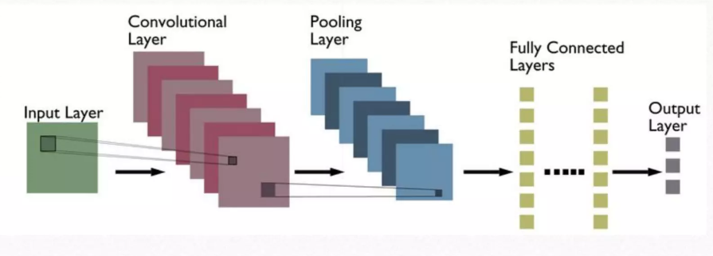
Problématique
Base de données
Préparation des données
Présentation de l’architecture CNN
Détection des visages avec MTCNN
Déploiement du code avec Streamlit
Test de la performance des modèles
1ére partie
Architecture CNN
L’architecture de CNN
Les couches
Exemple
Notes:
Dans le cadre de notre projet, nous avons utilisé Le CNN pour la détection du genre, de l'âge et des émotions à partir d'images de visages. Grâce à leur architecture en 3D, ils peuvent extraire des prédictions précises à partir de structures faciales
maintenant , explorons les différentes couches qui composent ces réseaux. Nous commencerons par la couche d'entrée ,dans notre cas nous fournissons des images de visages en tant que données d'entrée
Ensuite, nous avons la couche de convolution, qui est responsable de l'extraction des caractéristiques du visage, telles que les contours du visage, les yeux, les nez et la bouche. Par exemple, pour le modèle d'âge, cette couche va extraire les caractéristiques faciales spécifiques à chaque groupe d'âge.
Après la couche de convolution, nous avons la couche de pooling. Cette couche réduit la dimension spatiale des caractéristiques tout en préservant les informations les plus importantes.
Ensuite, nous arrivons aux couches entièrement connectées qui sont responsables de la classification finale ou de la prédiction du genre, de l'âge et des émotions du visage.
Et finalement le résultat

Slide 17
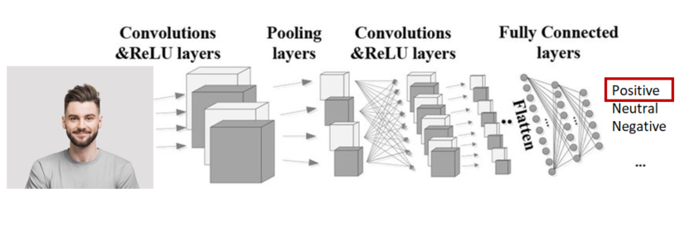
Problématique
Base de données
Préparation des données
Présentation de l’architecture CNN
Détection des visages avec MTCNN
Déploiement du code avec Streamlit
Test de la performance des modèles
Architecture CNN
les couches
Exemple
Notes:
Par exemple, le modèle CNN que nous avons entraîné pour la détection des émotions prend une photo en entrée. L'image d'entrée traverse les couches qui extraient les expressions faciales apprises lors du processus d'entraînement. Une fois les caractéristiques extraites, le modèle peut ensuite détecter les émotions en se basant sur les étiquettes d'émotions fournies telles que positive, neutre et négative.dans ce cas le résultat sera positive

Slide 18
TEST DE LA PERFORMANCE DES MODÈLES
Notes:
La performance d'un modèle est essentielle pour évaluer son efficacité. Il dépend de plusieurs facteurs tels que l'architecture du modèle, les données d'entraînement et les hyperparamètres.

Slide 19
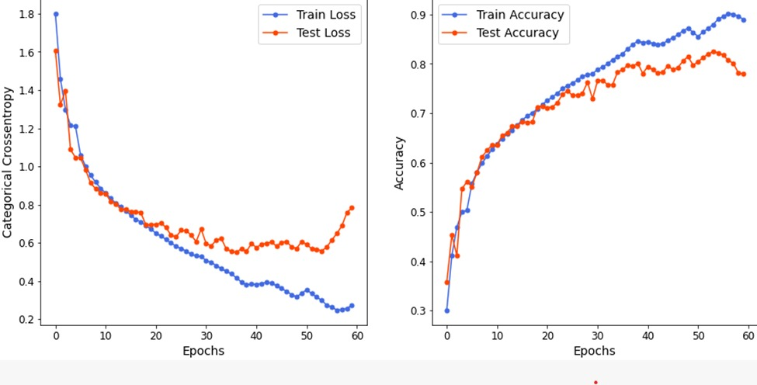
Problématique
Base de données
Préparation des données
Présentation de l’architecture CNN
Détection des visages avec MTCNN
Déploiement du code avec Streamlit
Test de la performance des modèles
Notes:
Pour le modèle d'âge, le graphique linéaire montre la perte (loss) et l'exactitude (accuracy) du modèle CNN. La perte d'entraînement diminue progressivement, mais la perte de validation augmente après un certain point,. L'exactitude du modèle sur les données de test est inférieure à celle d'entraînement ,ce qui indiquant l’ ajustement du modèle

Slide 20
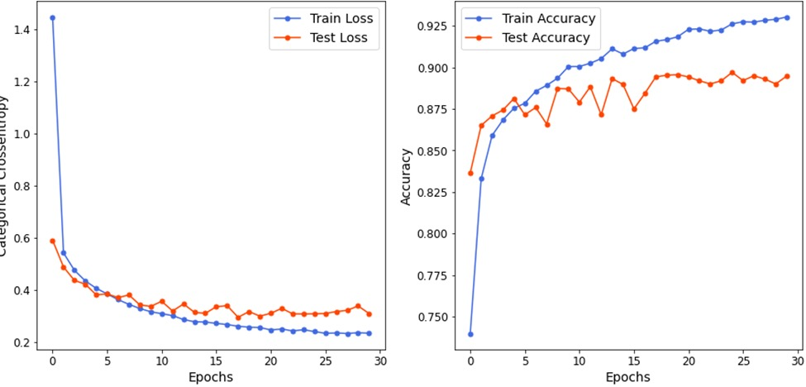
Problématique
Base de données
Préparation des données
Présentation de l’architecture CNN
Détection des visages avec MTCNN
Déploiement du code avec Streamlit
Test de la performance des modèles
Notes:
Pour le modèle de genre, le graphique linéaire présente la perte et l'exactitude du modèle CNN. Comme pour le modèle d'âge, la perte d'entraînement diminue progressivement, mais la perte de validation augmente après un certain point.L'exactitude sur les données de test est inférieure à celle des données d'entraînement, ce qui montre l’ ajustement du modèle

Slide 21
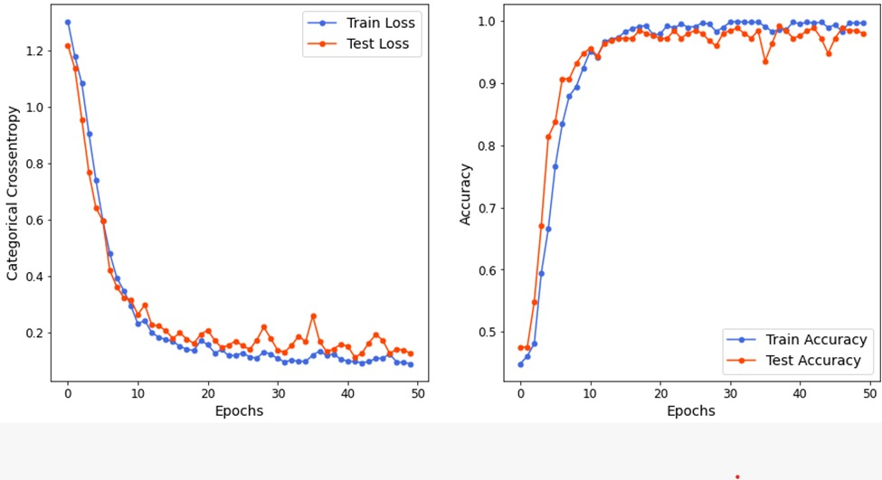
Problématique
Base de données
Préparation des données
Présentation de l’architecture CNN
Détection des visages avec MTCNN
Déploiement du code avec Streamlit
Test de la performance des modèles
Notes:
En ce qui concerne le modèle d'émotion,. Encore une fois, la perte d'entraînement diminue continuellement, mais la perte de validation augmente après un certain point.L'exactitude sur les données de test est inférieure à celle des données d'entraînement, ce qui montre l’ ajustement du modèle

Slide 22
DÉTECTION DES VISAGES AVEC MTCNN
Notes:
La 4éme partie est la Détection des visages avec MTCNN

Slide 23
Problématique
Base de données
Préparation des données
Présentation de l’architecture CNN
Détection des visages avec MTCNN
Déploiement du code avec Streamlit
Test de la performance des modèles
Tableau comparative entre les détecteurs de visage
Critére | Premier | Deuxiéme | troisiéme | Quatriéme
Précision | MTCNN | Haar cascade | HOG | Retinaface
Detection de visage non frontal | MTCNN | Retinaface | HOG | Haar cascade
Vitesse | Haar cascade | HOG | MTCNN | Retinaface
Variation de luminosité | MTCNN | Retinaface | HOG | Haar cascade
Tableau Comparative
Exemple
Notes:
Maintenant nous allons présenter un tableau contenant le résultat de notre etude comparatives entre les detecteur de visage
Dans un premier temps, nous avons exploré la méthode de la cascade de Haar , connue par sa rapidité.Cependant, nous avons découvert qu'elle présentait des limites dans certaines situations, notamment pour la détection de visages dans des conditions d'éclairage difficiles Ensuite, nous avons examiné la méthode du Histogram of Oriented Gradients (HOG).mais nous avons trouver des dificultes on a essayer RetinaFace, qui a donné de bons résultats par rapport à la vitesse et à la detection facial ,mais nous avons rencontré aussi des problèmes Finalement, nous avons décidé d'utiliser MTCNN en raison de ses performances supérieures vu que c’est l’algorithme le plus adapté à nos besoins.

Slide 24
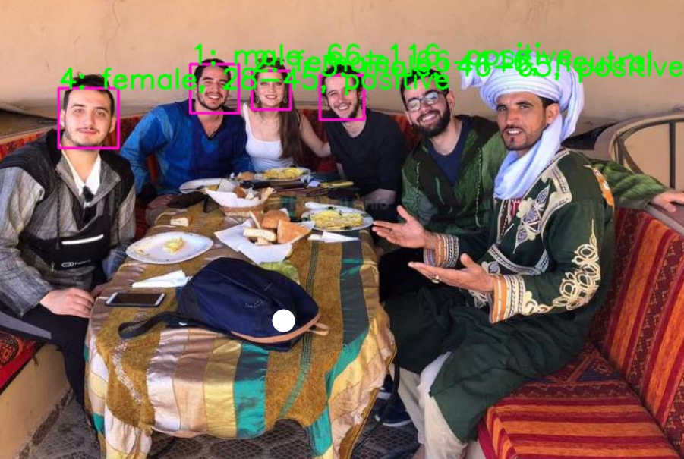
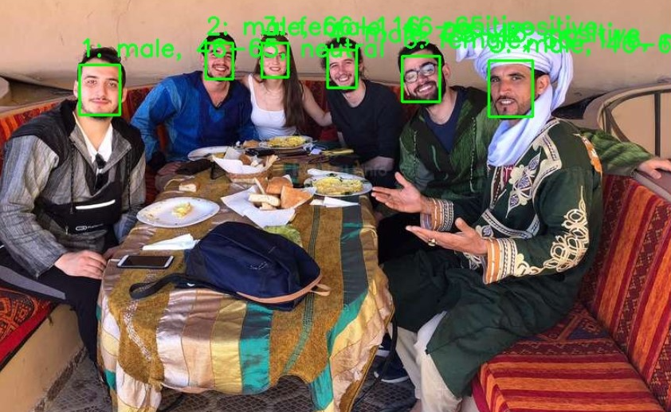
Problématique
Base de données
Préparation des données
Présentation de l’architecture CNN
Détection des visages avec MTCNN
Déploiement du code avec Streamlit
Test de la performance des modèles
Test avec méthode Haar cascade
Test avec méthode MTCNN
Notes:
D’aprés ce test ,nous avons constaté que MTCNN a detecté 2 personnes de plus avec une précision mieux que haarcascade

Slide 25
DÉPLOIEMENT DU CODE AVEC STREAMLIT
Notes:
La derniére partie est le Déploiement du code avec Streamlit

Slide 26



Problématique
Base de données
Préparation des données
Présentation de l’architecture CNN
Détection des visages avec MTCNN
Déploiement du code avec Streamlit
Test de la performance des modèles
PYCHARM
Google colab
Système de détection facial
Systéme de detection facial
Application
streamlit
Notes:
Afin de réaliser le systéme de detection ,nous avons utilisé google colav pour entrainer les modèles ,IDE PYCHARM pour écrire le code et streamlit pour le déploiement du code

Slide 27

Problématique
Base de données
Préparation des données
Présentation de l’architecture CNN
Détection des visages avec MTCNN
Déploiement du code avec Streamlit
Test de la performance des modèles
VIDEO
système de détection facial
Application
Notes:
Pour le code ,nous avons avons crée une fonction qui prend une image en argument. Cette fonction regroupe les modèles que nous avons entraînés et renvoie l'image avec les prédiction. ensuite nous avons utilisé Streamlit pour afficher ces images dans les trois options disponibles pour l'utilisateur voici l’interface de l’application :

Slide 28
Base de données
Préparation des données
Présentation de l’architecture CNN
Détection des visages avec MTCNN
Déploiement du code avec Streamlit
Test de la performance des modèles
Conclusion
En conclusion, Grâce à l'utilisation de réseaux neuronaux convolutifs (CNN) et de bases de données appropriées, nous avons développé des modèles capables de prédire avec précision l'âge, le genre et l'état émotionnel à partir d'images faciales.
Cependant, il est important de noter que notre programme peut présenter certaines imprécisions. Pour améliorer ses performances, nous pouvons envisager de lui fournir un ensemble de données plus large.
Conclusion
& Perspectives
Notes:
En guise d conclusion
Et comme perspective

Slide 29
Merci de votre attention

